Slide 1



10110110001010111000101110100111000110100
大数据分析处理
大数据分析概述
什么是大数据分析

Slide 2
1
大数据分析的概念
目录
2
大数据分析的产生与发展
3
大数据分析的应用场景

Slide 3



01
大数据分析的概念

Slide 4
数据分析是有目的的进行收集、整理、加工和分析数据，提炼有价值信息的过程。
大数据分析针对的是海量的多样化的数据集合。

Slide 5
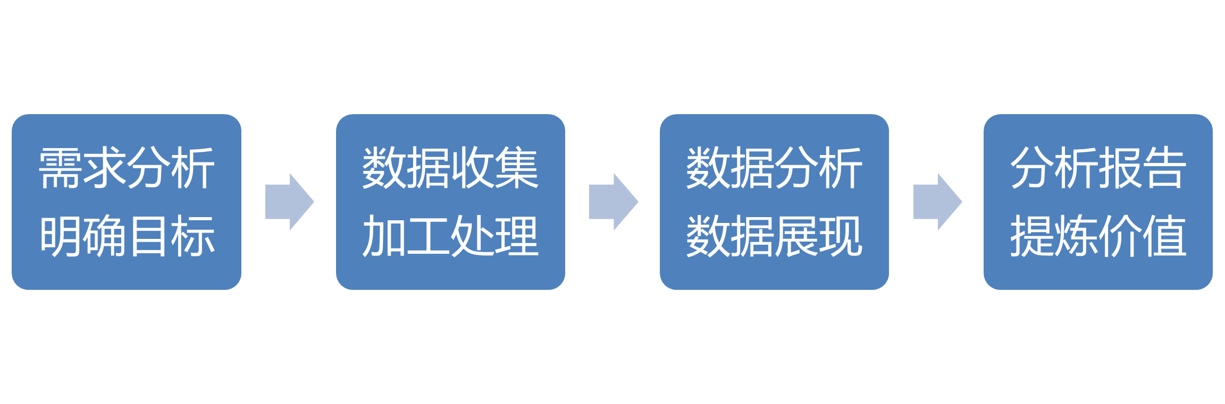

Slide 6
大数据分析的
产生与发展
02

Slide 7
互联网数据大爆炸
互联网
物联网
大量数据

Slide 8
互联网数据大爆炸
近年来，随着大数据、云计算、物联网、移动互联网、人工智能等领域的发展，数字化浪潮正席卷全球。由此带来的海量异构化数据，以及新业务的个性化需求，引发了互联网数据的大爆炸。已经无法载用传统方式进行捕捉、管理和处理了。大数据概念的出现，也推动了大数据分析的发展。

Slide 9
商业智能的发展
商业智能（Business Intelligence），指用现代数据仓库技术、线上分析处理技术、数据挖掘和数据展现技术进行数据分析以实现商业价值。
Gartner在九十年代提出了BI 的概念：商业智能提供了使企业迅速分析数据的技术和方法，包括收集、管理和分析数据，将这些数据转化为有用的信息，然后分发到企业各处。

Slide 10
商业智能的发展
功能上具有可配置性、灵活性
从单独的商业智能向嵌入式商业智能发展
从传统功能向增强型功能转变

Slide 11
大数据分析技术的发展
大数据分析技术
无线互联技术
人工智能技术
数据抓取技术
并行处理技术
高容量存储技术
数据可视化技术

Slide 12
03
大数据分析的应用场景

Slide 13
大数据分析能做什么?
金融
领域
医疗
领域
电商
领域

Slide 14
营销分析
客户分析
社交媒体分析
交通物流分析
网络安全分析

Slide 15

关联分析
啤酒与尿布
“啤酒与尿布” 的故事可以说是营销界的经典段子。这个故事产生于20世纪90年代的美国沃尔玛超市中，沃尔玛的超市管理人员在分析销售数据时发现了一个令人难以理解的现象:在某些特定的情况下，啤酒与尿布两件看上去毫无关系的商品会经常出现在同一个购物篮中，而且，啤酒与尿布在周末的时候销量明显会高于平时。这种独特的销售现象引起了管理人员的注意。他们经过后续调查发现，这种现象出现在年轻的父亲身上。

Slide 16
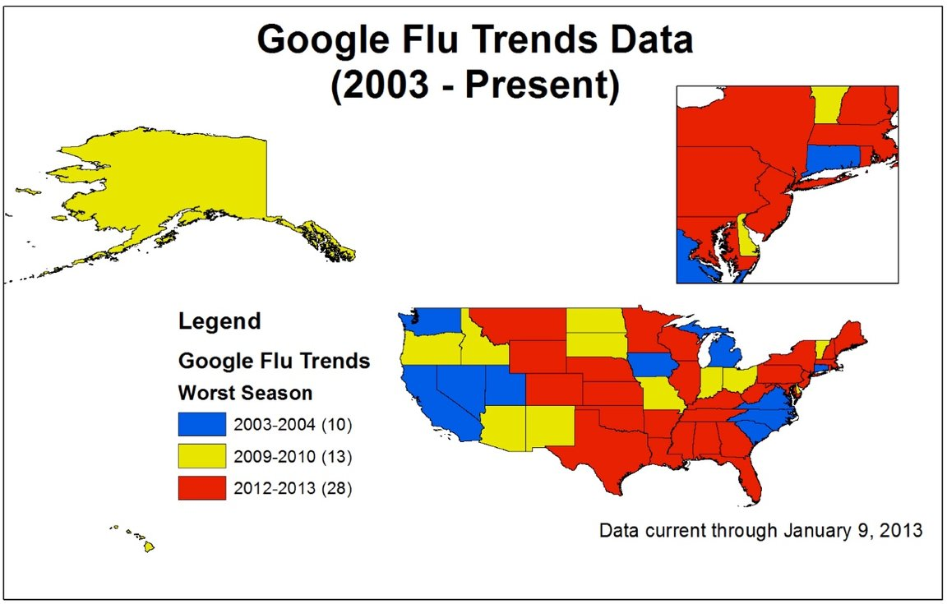
趋势预测
谷歌流感趋势
“谷歌流感趋势”便是谷歌2008年推出，用于预警流感的即时网络服务。其发明者是谷歌公司的两名软件工程师杰瑞米·金斯伯格和马特·莫赫布。他们一致认为:”谷歌搜索显示的数据分布模式非常有价值“。
谷歌在美国的九个地区就这一观点做了测试，
并且发现，它比联邦疾病控制和预防中心
提前了7~14天准确预测了流感的爆发。

Slide 17
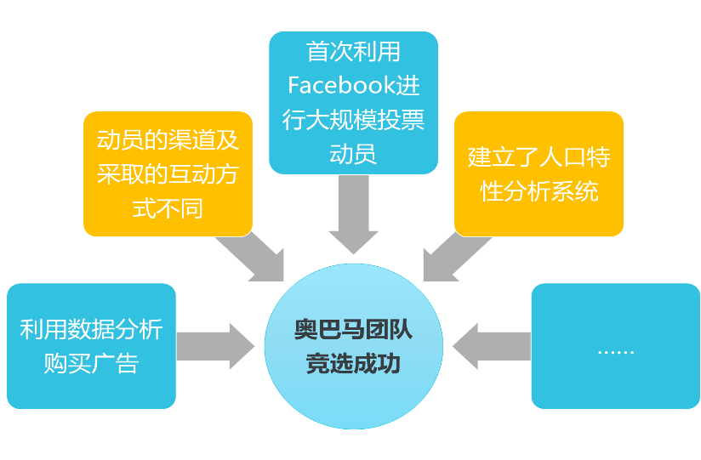
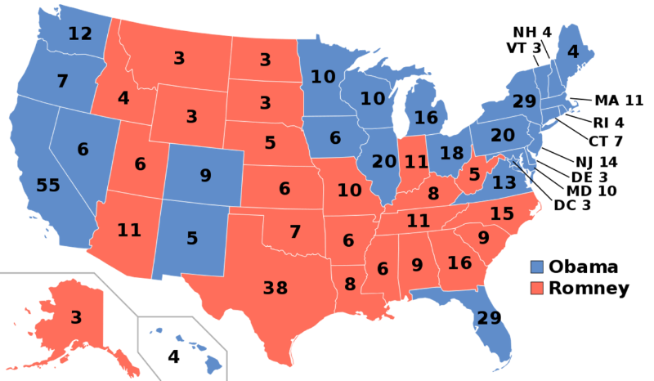
趋势预测
美国总统大选
美国总统奥巴马成功击败对手罗姆尼，再次赢得美国总统选举的当天，《时代》杂志撰写了一篇文章，描述了奥巴马总统获胜背后的秘密数据挖掘。 以竞选工作组发言人本拉波特的话来形容:“奥巴马团队拥有‘核代码’，数据是能够击败罗姆尼的最根本优势!”

Slide 18
谢谢观看！

